Slide 1
第六章 函数
C++语言程序设计

Slide 2
本章主要内容
1．掌握子函数的概念；
2．掌握常用系统内置函数的使用；
3．掌握用户自定义函数的概念、定义方法和函数调用方法；
4．掌握函数调用过程中参数传递的方式；
5．掌握函数重载和带有缺省参数值的函数的概念、函数定义方法和函数调用方法；
6．理解内联函数的概念、函数定义方法和函数调用方法；
7．掌握函数递归调用的概念、定义方法、调用方法和程序执行过程；
8．掌握局部变量和全局变量的概念及应用；
9．掌握变量的存储类别的概念及应用。
不要求

Slide 3
C++中的函数
#include <iostream>
using namespace std;
int add(int a,int b)
{return a+b; }
void main( )
{ cout<<"*****"<<endl;
int c;
c=add(2,3);
cout<<c<<" "<<endl;
}
其中：
main、add为函数名
a和b为形式参数
2和3为实际参数
main函数无参数
数学中的函数
f(x)=x²+3
或g(x,y)=x²+y³
或h()=10
f(3)=9+3=12
g(2,1)=4+1=5
其中：
f、g和h为函数名
x和y为形式参数
3、2和1为实际参数
h函数无参数
在定义函数时，函数名后面括号中的变量名
为每一个形参给出其实际数据值

Slide 4
函数是C++程序构成的基本模块。
函数是执行一项具体任务的代码块（一段程序）
C++语言中程序由主函数（也称main函数）、 系统函数（或称库函数、标准函数）、用户自定义函数（常称子函数）构成的。
函数由语句构成，每条语句以分号结束。
{ }表示函数开始与结束，必须配对使用。
C++程序的执行从主函数main()开始，调用其他函数后流程返回到主函数，在主函数中结束整个程序的运行。
从用户使用的角度看，函数可以分为系统函数和用户自定义函数。

Slide 5
自定义函数：
由程序员决定其任务的函数
是在使用该函数的程序中定义的
如main（）函数
内置函数：
是一种任务已预先定义好，代码包含在一个库文件中的函数
该库文件是编译器自带的并存在于计算机硬盘上
如数学函数、字符串函数、随机函数等

Slide 6
（1）系统函数（或称库函数）
①系统函数是其任务预先定义了的函数，指示该函数完成任务的代码预先写好且出现在使用该函数的程序外部。
②系统函数的函数定义是包含在称为库的文件中，它是语言编译器附带的并且存于计算机的硬盘上。
③编译器附带许多的库文件，每一个包含一组专用函数的函数定义，使用时分别加上不同的头文件。只要知道该函数包含在哪个库中，就可以直接调用。
④使用系统函数的原因：许多重要的、常用的功能都可以利用C++系统提供的系统内置函数来实现，使编程简单、快捷。
例如：sin() 、setw()和strlen(“abc”)

Slide 7
如何使用？
1、明确函数的功能
包含相应的库文件
2、正确调用
通过在程序中调用或引用内置函数来告诉该函数执行其任务，必须通过将其名字和实参（如果有的话）包含在一条语句中来调用它。
格式： 函数名（实参列表）

Slide 8
内置数学函数
使用内置数学函数时，要加文件包含命令：
#include<cmath>
1、幂函数和平方根函数
2、余弦、正弦和正切函数
3、其它常用数学函数（求绝对值、指数函数、自然对数、常用对数）

Slide 9
例
#include <cmath>
#include <iostream>
using namespace std;
void main()
{int x=0;int y=0;
cout<<“请输入一个非负数”<<endl;
cin>>x;
y=sqrt(x);
cout<<y<<endl;
}
x为实参，函数为了执行它的任务所需要的信息

Slide 10
例5.3、编程求z=3sinx-2cosy的值。
#include <cmath>
#include <iostream>
using namespace std;
void main()
{ double x,y,z;
const double PI=3.14159;
cout<<"输入x和y的值(度)："<<endl;
cin>>x>>y;
x=x*PI/180;y=y*PI/180;
z=3*sin(x)-2*cos(y);
cout<<"z="<<z<<endl;
}

Slide 11
设计一个辅助小学生练习算术运算的测试系统，要求：为小学生出10以内的加减算术题，每次出10题，每题10分，共100分。用随机数产生两个10以内的算数，每道题有三次回答的机会，若都没答对，系统给出正确答案，并计分。

Slide 12
产生随机数
（随机数产生器）：用来产生随机数的内置函数
rand( )
其作用为返回一个0到32767之间的正整数。
随机数产生器初始化函数：
srand(seed)
其中seed为一数字，表示rand()的起始点。
对未初始化或用相同数字初始化的rand()，每次执行时产生同一系列数字。
使用上面两函数时，要加下面文件包含命令
#include<cstdlib>
目的：每次产生不同的一组数值

Slide 13
例5.4、
#include<iostream>
#include<cstdlib>
using namespace std;
void main()
{
srand(8);
cout<<rand()<<','<<rand()<<','<<rand()\
<<','<<rand()<<','<<rand()<<endl;
}

Slide 14
常用内置的time()函数作为srand()函数中seed的值。
time()函数：根据计算机系统的时钟返回自1970年1月1日午夜开始到目前的秒数。
使用time()函数要加下面文件包含命令
#include<ctime>
一般使用方法：
srand(time(NULL));
NULL是一个定义在cstdlib和ctime库文件中的常量（0值），time(NULL)仅返回其值而不存储该返回值。

Slide 15
#include <iostream>
#include<ctime>
using namespace std;
void main()
{cout<<time(NULL)<<endl;
}

Slide 16
例5.5、简单加法出题系统
  #include<iostream>
  #include<cstdlib>
  #include<ctime>
  using namespace std;
  void main()
  { int i,j;
  srand(time(NULL));
  i=rand();j=rand();
  cout<<i<<'+'<<j<<'='<<i+j;
  }

Slide 17
产生特定范围内的随机数：
公式：
下限+rand() % (上限-下限+1)
如：
产生1到100的随机数：
1+rand()%100
产生10到100的随机数：
10+rand()%91

Slide 18
练习
主函数与其它子函数的位置可以任意
T
1、所有的C++程序都是从主函数开始执行的。
2、C++中可使用srand(time(NULL))来初始化随机数产生器。
3、一个完整的可运行的C++源程序是（ ）
A 至少是由一个主函数和（或）一个以上子函数构成
B 由一个且仅有一个主函数和零个或零个以上子函数构成
C 至少要由一个主函数和多个子函数构成
D 由一个且仅由一个主函数和多个子函数构成
4、怎样产生范围是5到20之间的随机数。
T
B
5+rand( )%(20-5+1)

Slide 19
函数 | 语法 | 功能 | 返回值类型 | 运用举例
幂 | pow(x, y) | x的y次幂 | double | pow(2,5)=32
平方根 | sqrt(x) | x的平方根 | double | sqrt(16)=4
绝对值 | abs(x) | 整数的绝对值 | int | abs(4.6) = 4 abs(0) = 0 abs(-5) = 5
 | fabs(x) | 实数的绝对值 | double | fabs(-9.6) = 9.6 fabs(0.34) = 0.34
指数函数 | exp(x) | e^{x} | double | exp(1) = 2.71828 exp(2) = 7.38906
自然对数 | log(x) | x的自然对数 （底为e） | double | log(2.718282) = 1.0 log(7.389056) = 2.0
对数 | log10(x) | x的对数 （底为10） | double | log(10.0) = 1.0 log(100.0) = 2.0
正弦 | sin(x) | x的正弦值 | double | sin(60*3.141593/180)=0.866025
余弦 | cos(x) | x的余弦值 | double | cos(60*3.141593/180)=0.5
正切 | tan(x) | x的正切值 | double | tan(60*3.141593/180)=1.73205

Slide 20
(2)用户自定义函数
①用户自定义函数是那些任务由程序员自己决定并且定义。
②在使用该函数的程序中，每一个C++程序中至少包含一个自定义函数main（ ），大多数程序都会包含许多用户自定义函数。

Slide 21
为什么使用自定义函数（子函数）
1、是把一个较大的、复杂的程序分解成若干个功能相对独立的小模块，每一个小模块用一个子函数来实现，这样便于编程、调式、管理和阅读，
2、因为某些数据的不同却要重复编写多次的代码独立出来编成子函数，避免了代码的重复，提高程序的开发效率。

Slide 22
用户自定义函数
创建有返回值的函数
定义函数
调用函数
函数原型

Slide 23
一、自定义函数的一般形式
函数头
函数定义语法形式
  返回值数据类型 函数名(形参列表)
  {
  语句序列 （函数体）
  }
1、为实现函数功能所需输入的数据开辟内存空间
2、可无参数
3、多个参数写法：
形参类型1 形参名1，形参类型2 形参名2，…
调用该函数后所得到的值的类型
若有返回值，加return语句
Notes:
形参类似变量，接收数据到变量

Slide 24
返回值数据类型：是指函数返回值的数据类型.如果某一函数不需要返回值，则函数值类型说明可选用void.
函数名：为一个标识符.
参数说明表格式为：
类型 参数1,类型 参数2,……,类型 参数n
用来说明完成函数功能所需的必要参数，这些参数在设计函数时经常还无具体值，因此这些参数也称为形式参数(形参)或虚拟参数.
此处定义的参数(变量)仅在本函数内有效.

Slide 25
函数体：本身是一个分程序，由语句和其他分程序组成。
分程序：
{
说明语句部分
执行语句部分
}
函数体内可随时声明一个变量，但同一函数内不能重复声明同一变量。

Slide 26
从函数调用的返回形式看，函数分为两类：
（1）有返回值型函数（有函数值）：完成指定任务后返回一个值给调用该函数的语句。
函数的返回值是通过函数中的return语句获得的，所以子函数的最后一条语句一定是 return 语句。
（2）void函数：不返回一个值给调用该函数的语句。（无函数值）

Slide 27
函数返回值：函数的返回值也称函数值，返回的不是函数本身，而是一个值，是通过函数体内部的return语句提供。
return语句的格式为：
return (表达式);
return语句的功能是将表达式的值作为函数值返回，()可有可无。
return语句提供的函数值的类型应与函数声明中的函数值类型一致，否则以函数返回值数据类型为准，作类型的强制转换，如果数据类型不相容，则编译时会出错。

Slide 28

主观题
10分
1、定义一个名为cat的函数，计算一个整数的立方并返回结果
正常使用主观题需2.0以上版本雨课堂
作答

Slide 29
定义函数举例
1、定义一个名为cat的函数，计算一个整数的立方并返回结果
int cal(int x)
{int y;
y=x*x*x;
return y;
}
int cal(int x)
{
return x*x*x;
}

Slide 30
主观题
10分
练习2：为函数calcTotal( )编写一个函数头，当函数被调用时传递给它两个整数，使用变量sale 1和sale 2 作为形参，该函数返回一个整数
练习3：编写C++语句，通知gross( ) 函数返回变量gross的内容
正常使用主观题需2.0以上版本雨课堂
作答

Slide 31
练习2：为函数calcTotal( )编写一个函数头，当函数被调用时传递给它两个整数，使用变量sale 1和sale 2 作为形参，该函数返回一个整数
int calcTotal(int sale1,int sale2)
练习3：编写C++语句，通知gross( ) 函数返回变量gross的内容
return gross;

Slide 32
主观题
10分
4、定义一个求两个浮点数之和的函数
5、定义求n! 的函数fa（）
正常使用主观题需2.0以上版本雨课堂
作答

Slide 33
4、定义一个求两个浮点数之和的函数
double add(double x,double y)
{ return x+y; }
5、定义求n! 的函数fa（）
int fa(int n)
{ int j,y=1;
for(j=1;j<=n;j++)
y=y*j;
return y;
}

Slide 34
按函数是否传递参数值及是否返回值，也可将其分类：
(1)获取参数并返回值
int bigger(int a,int b)
{ return (a>b)?a:b; }
(2)不获取参数但返回值
double geti( )
{ int x; cin>>x;
return x; }

Slide 35
(3)获取参数但不返回值
void delay(long a)
{ for(int j=1;j<=a;j++); }
(4)不获取参数也不返回值
void message( )
{ cout<<"This is a message.\n" }
无返回值的函数也可以使用return，但不能返回值。
void print( )
{ for(int i=0;i<60;i++) cout<<'*';
cout<<endl; return ; }

Slide 36
C++不允许函数定义嵌套，即在函数定义中再定义一个函数是非法的。
如： void main( )
{
void func( ) //非法
{
……
}
}

Slide 37
二 、函数调用
在C++程序中，除了main()函数外，其它函数都不能独立地在程序中存在，任一函数的执行都是通过在main()函数中直接或间接地调用来执行，调用一个函数就是执行该函数的函数体的过程。
函数调用的一般形式为：
函数名(实参表)
实参表中多于一个实参时，用逗号分开，它们的类型、个数和顺序应与函数的参数表中的参数个数和类型一一对应。（可无实参）
为实现函数功能所需输入的数值

Slide 38
实参
实参和形参的关系
1、数量、顺序、数据类型必须一致
2、实参与形参的名字最好不同
实参表是调用函数时所提供的实在参数值，这些参数值可以是常量、已赋值的变量、字面值或可求值的表达式等等。
实参在调用函数前必须有确定值
Notes:
实参包括关键字？
形参相当于一个符号，它在声明的时候并不占内存空间，当调用的时候形实结合才给形参分配真正的内存空间，并且对它进行初始化

Slide 39
函数的调用
函数的声明与使用
函数调用的过程：
1、找到该函数的定义；
2、若有参数，传递参数，实参传给形参；
3、执行该函数；
4、返回主调函数，若有函数值带回函数值。

Slide 40
函数间的信息交换
主函数和子函数之间的信息交换是通过参数的结合和return语句来实现的。
数据流程是：
1、在主程序中，先给实参赋值
2、通过函数调用，将数据从主函数带到子函数
3、形参带值后，即可进行相应的数据处理
4、如果有结果值，通过return语句带回到主函数

Slide 41
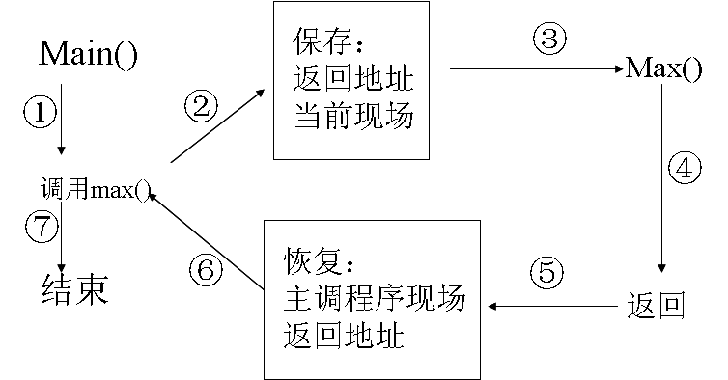
函数调用的执行过程
函数的声明与使用
Notes:
调用子函数，执行完后，怎么知道回来地点？ 地址信息存放在内存数据区里“栈”空间里面，
当前现场是内存中变量的一些数值还有当前的中间结果和状态等等。
返回地址是下一条语句的地址。如果是大程序，也许不是一次都读取到内存中来，但当前马上要运行的这部分程序是被读进来的。（不使用时又可能回到硬盘）
当前指令有内存地址，下一条指令的内存地址会被保存进来。

Slide 42
函数的参数传递机制
——参数值传递举例
函数的声明与使用
主调函数：
c= max(a,b)
a
5
b
3
x
5
y
3
被调函数：
int max(int x, int y)

Slide 43
主函数与子函数之间的调用关系：
1、每个函数既相互独立又可以有相互联系，一个函数并不从属于另一个函数。
2、主函数可以调用任何子函数，子函数不能调用主函数。
3、子函数可以调用任何子函数，函数不允许嵌套定义，但可以嵌套调用。如果子函数嵌套
调用的是它自身时，称为直接递归调用。

Slide 44
例6.1、调用函数add( ),求5a+4b
#include <iostream>
using namespace std;
double add(double x,double y)
{ x=5*x;
y=4*y;
cout<<"x="<<x<<'\t'<<"y="<<y<<endl;
return x+y;
}

Slide 45
void main()
{
double a,b,c;
cin>>a>>b;
c=add(a,b);
cout<<"c="<<c<<'\t';
cout<<"a="<<a<<'\t'<<"b="<<b<<endl;
}

Slide 46
练习：
已编好求整数立方函数cal（）如下：
int cal(int x)
{int y; y=x*x*x; return y;}
1、请写出调用此函数输出两整数的立方和的语句。
2、请写出调用此函数输出两整数的和的立方的语句。
void main( )
{int a,b;
cin>>a>>b;
cout<<cal(a)+cal(b)<<endl;
cout<<cal(a+b)<<endl;
}

Slide 47
有返回值型函数与void函数不同点：
（1）void函数的函数头以关键字void开始，有返回值型函数的函数头以返回值数据类型开始。
（2）void函数指明该函数不返回值，void函数的函数体中不包含“return 表达式；”语句，有返回值型函数的最后一条语句一定是 “return 表达式；”语句。
（3）有返回值函数调用后由于有一个明确的值，可以直接赋给一个变量，对void函数的调用是以语句本身出现的，在程序中用来显示一些信息，而不能充当语句的一部分。

Slide 48
Void函数
练习1、已知函数头 void dis( ),写出调用语句
dis（）；
练习2： 定义一个输出一行5个*号的函数，并写出调用语句。
void p1( )
{ cout<<“*****”<<endl;}
函数调用： p1（）；

Slide 49
按函数在语句中的作用来分，调用函数的方式可分为：独立语句、表达式和函数实参。
例如：
test( ); //只要求被调用函数完成一定的操作，不要求其带回任何值
d=c+max(a,b); //函数调用出现在表达式中
d=max(c, max(a,b))；//函数调用作为外层函数的实参

Slide 50
[例6.3.2]设计一程序，按如下形式输出。
**************************
欢迎参观西南交大信息学院！
**************************
#include <iostream>
using namespace std;
void displayLine( )
{
cout<<"**************************"<<endl;
}
int main( )
{ displayLine( );
cout<<endl;
cout<<“欢迎参观西南交大信息学院！"<<endl;
cout<<endl;
displayLine( );
return 0;}

Slide 51
例6.2、计算1!+2!+3!+……+m!
程序一：
#include <iostream>
using namespace std;
int fa(int n)
{
for(int fac=1,i=1;i<=n;i++)
fac=fac*i;
return fac;
}

Slide 52
void main()
{
const int m=8;
for(int sum=0,i=1;i<=m;i++)
sum=sum+fa(i);
cout<<"m="<<m<<endl;
cout<<"s="<<sum<<endl;
}
主函数可以调用子函数

Slide 53
程序二(嵌套调用)：
#include <iostream>
using namespace std;
int fa(int n)
{
for(int fac=1,i=1;i<=n;i++)
fac=fac*i;
return fac;
}

Slide 54
int sum(int m)
{ for(int su=0,i=1;i<=m;i++)
su=su+fa(i);
return su; }
void main()
{ const int m=8;
cout<<"m="<<m<<endl;
cout<<"s="<<sum(m)<<endl; }
子函数可以调用任何子函数

Slide 55
函数的调用
被调用函数（如库函数、子函数）与主调用函数（如主函数）可以在同一文件（源程序）中，也可以不在同一文件（源程序）中，但必须是存在的函数，即函数和变量一样，必须先定义，后使用
1、如果被调用函数与主调用函数不在同一文件中，则应在主调用函数所在的文件（源程序）开始处，用#include命令将其包含到该文件中来。
2、如果被调用函数与主调用函数在同一文件中，但是主调用函数位于被调用函数之前，则必须在发生函数调用之前进行函数原型的说明语句。

Slide 56
三、函数原型的说明
函数和变量一样，在使用之前要先说明。
函数的定义可视为对函数的声明，如果函数的定义放在调用之前，则可不用另外声明；如果函数的定义放在调用之后，则必须对函数先作声明，否则将在编译时出错。
函数声明的一般形式为：
函数返回值类型说明 函数名 (参数表);
其中各部分的意义与函数定义相同。
Notes:
习惯把主函数放在前面。使用函数原型来声明可提醒编译器对该函数的定义在后面。

Slide 57
int cal(int x)
{int y; y=x*x*x;
return y;}
void main（）
{ int a,b;
cin>>a>>b;
cout<<cal(a)+cal(b)；
cout<<endl;
cout<<cal(a+b)<<endl;
}
int cal(int x);
void main（）
{ int a,b;
cin>>a>>b;
cout<<cal(a)+cal(b)；
cout<<endl;
cout<<cal(a+b)<<endl;
}
int cal(int x)
{int y; y=x*x*x;
return y;}
位置？
1、分号
2、可以省略参数名
Notes:
如果声明在所有函数外，从声明点开始，之后的所有函数都可以使用该子函数
函数原型声明的含义：告诉编译器，cal是什么，具有什么参数要求。方便调用时做语法检查

Slide 58
函数原型的声明
1、函数原型的说明语句与函数的定义的区别：函数原型的说明语句没有函数体部分，且是用分号结束的，就像变量的定义。函数的定义由函数头加函数体两个部分组成。
2、省略：形参的数据类型一定不能省略，但形参的变量名可以省略。
int add(int a,int b)；与int add(int,int)；完全等价
3、在C++程序中，若用户自定义函数写在main（）函数的前面，就可以省略函数原型的说明。
4、函数原型和函数定义在返回类型、函数名和参数表上必须一致，否则会产生编译错误；如果函数原型不正确，编译器也会及时报告错误。

Slide 59
注意：函数类型声明可以省略，此时:
若函数有返回值，则返回值强制为整型；
若函数无返回值(无return或return后不跟任何返回值)，则此函数为void型。
#include <iostream>
using namespace std;
max(double x,double y) //int型返回值
{ return x+y; }
void main()
{ double x,y; cin>>x>>y;
cout<<max(x,y)<<endl; }
//输入 3.5 4.4 输出 7

Slide 60
  #include <iostream>
  using namespace std;
  max(double x,double y) //void型返回值
  { double z=x+y;
  return;
  }
  void main()
  { double x,y; cin>>x>>y;
  cout<<max(x,y)<<endl;
  }//输出内容错，未实现加法功能

Slide 61
例6.3、改写例6.2、程序一
#include <iostream>
using namespace std;
void main()
{
const int m=8;
int fa(int n); //int fa(int);
for(int sum=0,i=1;i<=m;i++)
sum=sum+fa(i);

Slide 62
cout<<"m="<<m<<endl;
cout<<"s="<<sum<<endl;
}
int fa(int n)
{
for(int fac=1,i=1;i<=n;i++)
fac=fac*i;
return fac;
}

Slide 63
例6.4 编写一个求x的n次方的函数，输出5的2次方。
函数的声明与使用
#include <iostream.h>
void main(void)
{ double power (double x, int n);
cout << power(5,2) << endl;}
double power (double x, int n)
{ double val = 1.0;
while (n--)
val = val*x;
return(val);
}

Slide 64
例 数制转换
函数的声明与使用
题目：
输入一个8位二进制数，将其转换为十进制数输出。
例如：1101₂=1(2³)+1(2²)+0(2¹)+1(2⁰)=13₁₀
所以，如果输入1101，则应输出13

Slide 65
#include <iostream>
using namespace std;
double power (double x, int n);
int main()
{
int i;
int value = 0;
char ch;
cout << "Enter an 8 bit binary number ";
for (i = 7; i >= 0; i--)
{
cin >> ch;
if (ch == '1')
value += int(power(2,i));
}
cout <<"Decimal value is "<<value<<endl;
}
double power (double x, int n)
{
double val = 1.0;
while (n--) val *= x;
return(val);
}
运行结果：
Enter an 8 bit binary number 01101001
Decimal value is 105

Slide 66
例6.5、寻找并输出11~999之间的数m，它满足m、m²和m³均为回文数。
分析： （如数字11、平方121、立方1331）
10取余的方法，从最低位开始，依次取出该数的各位数字。按反序重新构成新的数，比较与原数是否相等，若相等，则原数是回文数。
#include<iostream>
using namespace std;
  void main(void)
  { bool symm(long n); long m;
12345=((((5*10)+4)*10+3)*10+2)*10+1

Slide 67
  for(m=11; m<1000; m++)
  if (symm(m)&&symm(m*m)&&symm(m*m*m))
  cout<<"m="<<m<<" m*m="<<m*m<<\
  "m*m*m="<<m*m*m<<endl;
  }
  bool symm(long n)
  { long i=n, m=0;
  while(i)
  { m=m*10+i%10; i=i/10 ; }
  return ( m==n );
  }

Slide 68
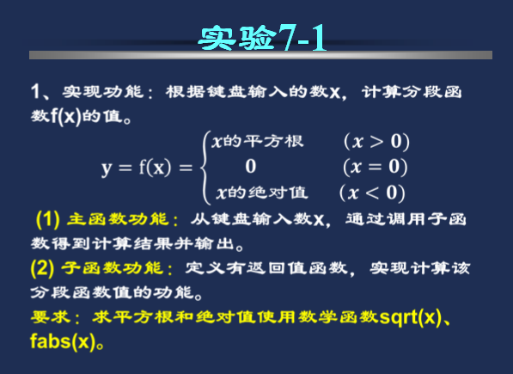

Slide 69
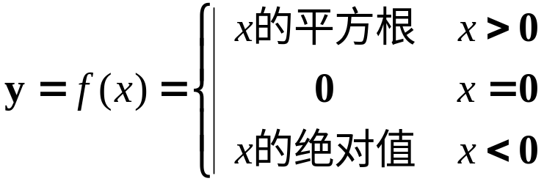
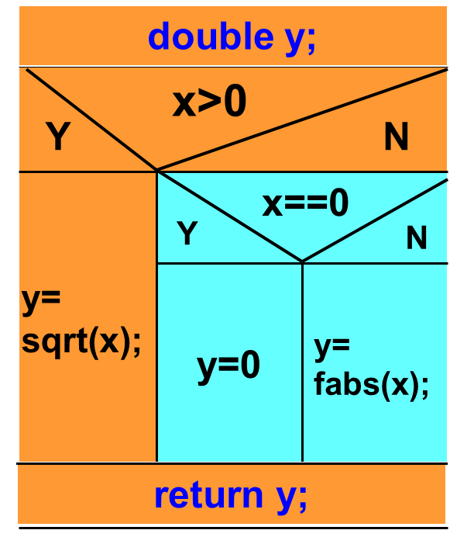
#include <iostream>
#include <cmath>
using namespace std;
void main( )
{
//子函数声明
double x,y;
cout<<"请输入x的值：";
cin>>x;
//函数调用
cout<<"y的值为："<<y<<endl;
}
double fun_F(double x);
子函数声明：
double fun_F(double x);
y=fun_F(x);
子函数定义：
double fun_F(double x)
{
……. //函数体
}

Slide 70
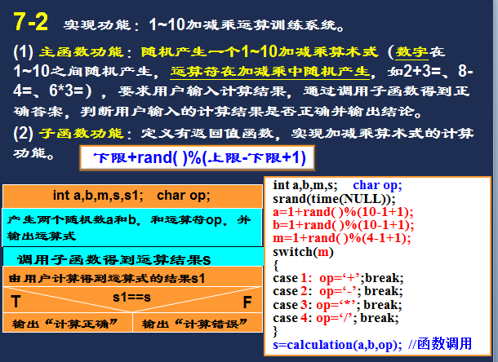

Slide 71
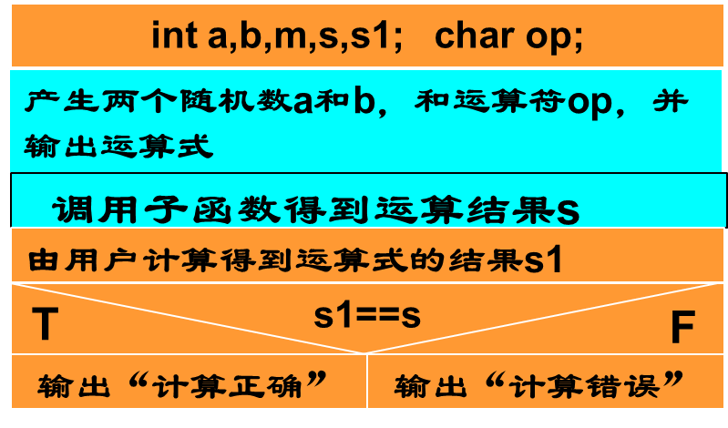
int a,b,m,s,s1; char op;
srand(time(NULL));
a=1+rand( )%(10-1+1);
b=1+rand( )%(10-1+1);
m=1+rand( )%(4-1+1);
switch(m)
{
case 1: op=‘+’;break;
case 2: op=‘-’; break;
case 3: op=‘*’; break;
case 4: op=‘/’; break;
}
s=calculation(a,b,op); //函数调用
cout<<“请输入 计算结果”<<endl;
cin>>s1;
if(s==s1)
cout<<“计算正确！”<<endl;
else
cout<<“计算错误！”<<endl;
子函数定义：
int calculation(int a,int b,char op)
{
int result;
switch(op)
{
case ‘+’: cout<<a<<‘+’<<b<<‘=‘;
result=a+b;break;
case ‘-’: cout<<a<<‘-’<<b<<‘=‘;
result=a-b; break;
case ‘*’: cout<<a<<‘*’<<b<<‘=‘;
result=a*b; break;
case ‘/’: cout<<a<<‘/’<<b<<‘=‘;
result=a/b; break;
}
return result;
}
子函数声明：
int calculation(int a,int b,char op)；
Notes:
#include<iostream>
#include<cstdlib>
#include <ctime>
using namespace std;
void main()
{
int calculation(int a,int b,char op);
int a,b,m,s,result1; char op;
srand(time(NULL));
a=1+rand( )%(10-1+1);
b=1+rand( )%(10-1+1);
m=1+rand( )%(4-1+1);
switch(m)
{
case 1: op='+';break;
case 2: op='-'; break;
case 3: op='*'; break;
case 4: op='/'; break;
}
cout<<"请输入计算结果："<<endl;
s=calculation(a,b,op); //函数调用
cin>>result1;
if(s==result1)
cout<<"计算正确！"<<endl;
else
cout<<"计算错误！"<<endl;
}
int calculation(int a,int b,char op)
{
int result;
switch(op)
{
case '+': cout<<a<<'+'<<b<<'=';
result=a+b;break;
case '-': cout<<a<<'-'<<b<<'=';
result=a-b; break;
case '*': cout<<a<<'*'<<b<<'=';
result=a*b; break;
case '/': cout<<a<<'/'<<b<<'=';
if(b!=0) result=a/b;
else { result=-100;
cout<<"Erro!"<<endl; }
break;
}
return result;
}

Slide 72
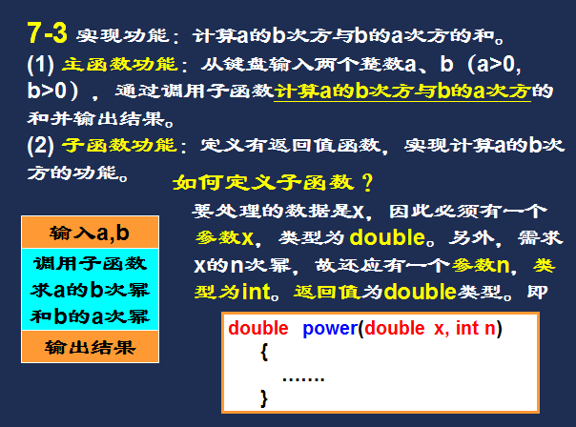

Slide 73
power函数
double power(double x, int n);
val=x * x * x * …..* x (n个)
val=val*x; (val=1.0)
double val=1.0;
n!=0
val=val*x;
double power (double x, int n)
{
double val = 1.0;
while (n!=0)
{
val = val*x;
n--;
}
return(val);
}
n--;
for (int i=1;i<=n;i++)
val=val*x;
return(val);
while(n--)
val=val*x;

Slide 74
#include <iostream>
using namespace std;
void main( )
{
int a,b;
double sum=0;
cout<<"Input the a and b:";
cin>>a>>b;
cout << endl<<“The sum is: "<<sum<< endl;
}
输入a,b
调用子函数求a的b次幂和b的a次幂
double power (double x, int n);
输出结果
sum=power((double)a,b)+power((double)b,a);
double power (double x, int n)
{
double val = 1.0;
while (n--)
val = val*x;
return(val);
}

Slide 75
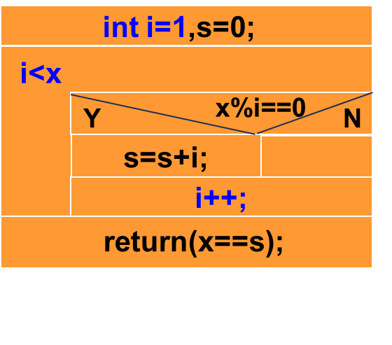
实验7-5
实现功能：计算正整数m~n之间所有完数之和。
(1) 主函数功能：从键盘输入两个整数m、n（m>0, n>0, m<n），通过调用子函数判断出m~n之间所有完数，计算所有完数之和并输出结果。
(2) 子函数功能：定义有返回值函数，实现判断正整数是否为完数的功能。（完数是指：该数所有因子（不含自身）之和等于该数，如28=1+2+4+7+14）。
bool perfect_num(int x);
int m,n,sum=0;
cin>>m>>n;
m<=n
调用子函数判断m
是否为完数
Y
N
输出完数m
sum=sum+m;
m++;
cout<<“所有完数之和：”<<sum;

Slide 76
§6.4、函数调用过程中的参数传递
调用函数时，一般要向被调用的函数传递一些数据值，也就是说要求给出实参表，同样被调用的函数也可能要向其调用者返回一些数据，这些数据主要是通过函数的参数与函数的返回值来传递的，这一过程也即为函数间参数的传递过程。
在函数定义时，形参不占内存空间，也没有实际的值。在函数被调用时才为形参分配存储单元，将实参和形参结合。
在调用一个带有参数的函数时，就存在一个实参与形参结合方式的问题，即参数的传递方式问题,C++中实参与形参有如下结合方式：
值传递——单向传递
引用传递、地址传递（指针、数组）——双向传递
Notes:
形参只是一个标记，如数学函数中形参。

Slide 77
1、值调用
值调用时先计算表达式的值，再赋值给形参。因此调用是将实参拷贝一个副本给形参，然后执行函数体，在执行过程中，形参可以被改变，但不会影响调用函数的实参值，即调用过程中实参向形参传值具有单向性，是单向传递。
主调函数：
D = power(A,3)
A
2.5
3
X
2.5
N
3
形参一旦获得了值，便与实参脱离关系
被调函数：
double power(double X, int N)
Notes:
为形参分配double变量的内存空间，用A的值初始化该空间。3初始化了形参N。
单向传递指：一旦传递过来后，A与X，3与N不再具有任何关联了。

Slide 78
例6.14、编写一交换两个整型变量值的函数，并写一主函数测试。
程序一：
#include<iostream>
using namespace std;
void swap(int a,int b)
{ int t; t=a,a=b,b=t; }
void main()
{ int x=5,y=10;
cout<<"交换前:x="<<x<<",y="<<y<<endl;
swap(x,y);
cout<<"交换后:x="<<x<<",y="<<y<<endl;}
（交换不成功）
Notes:
一旦形实结合，a和b分别得到了5和10.但a与x，b与y的关系就彻底割断了。交换的只是子函数里面的a与b，与x和y丝毫不相干。
回到主函数后继续执行输出语句，x还是5，y还是10，没有达到交换目的。

Slide 79
执行主函数中的函数调用
Swap(x,y);
5
10
x
y
5
10
a
b
在Swap子函数中
t=a;
a=b;
b=t;
5
10
5
10
5
10
x
y
x
y
x
y
5
10
10
10
10
5
a
b
a
b
a
b
t
5
t
5
t
5
返回主函数以后
5
10
x
y

Slide 80
程序二：
#include<iostream>
using namespace std;
void main( )
{ int x=5,y=10;
void swap(int x,int y);
cout<<"交换前: x="<<x<<",y="<<y<<endl;
swap(x,y);
cout<<"交换后: x="<<x<<",y="<<y<<endl;
}
void swap(int x,int y)
{ int t; t=x,x=y,y=t; }
（交换不成功）

Slide 81
程序三：
#include<iostream>
using namespace std;
void main()
{ int x=5,y=10;
int swap(int x,int y);
cout<<"交换前: x="<<x<<",y="<<y<<endl;
swap(x,y);
cout<<"交换后: x="<<x<<",y="<<y<<endl;
}
int swap(int x,int y)
{ int t;t=x,x=y,y=t;return x;}//return y
（交换不成功）
缺点：被调用函数向主调用函数传递的数据受限于return语句，通常只有一个返回值，往往不够用

Slide 82
例6.13、输入两个数，并输出其中较大的数
  程序一：
#include<iostream>
using namespace std;
void main( )
{ int a,b,c;
  int max(int x,int y);
  cout<<"Please Enter a and b :";
  cin>>a>>b; c=max(a,b);
  cout<<"max="<<c<<endl;
  }
优点：减少主调、被调函数间的数据依赖，增强了函数自身的独立性

Slide 83
  int max(int x,int y)
  {
  int z;
  if (x>y)
  z=x;
  else
  z=y;
  return (z);
  }

Slide 84
  程序二：
  #include<iostream>
  using namespace std;
  void main()
  {
  int a,b,c;
  int max(int a,int b);
  cout<<"Please Enter a and b :";
  cin>>a>>b;

Slide 85
  c=max(a,b);
  cout<<"max="<<c<<endl;
  }
  int max(int a,int b)
  {
  return a>b?a:b;
  }

Slide 86
例11.13、编写一个求x的n次方的函数
  #include<iostream>
  using namespace std;
  double power (double x, int n);
  void main()
  {
  cout << "5 to the power 2 is "\
  << power(5,2) << endl;
  }

Slide 87
  double power (double x, int n)
  { double val = 1.0;
  while (n--) val = val*x;
  return(val);
  } //运行结果 5 to the power 2 is 25
值调用的特点好处：减少了调用函数与被调用函数之间的数据依赖，增强了函数自身的独立性。
缺点：被调用函数向调用函数传递的数据仅有一个返回值，有时显得不够用。

Slide 88
2.引用调用（用引用做形参）
引用实际上是某一变量的别名，要用另一个变量或对象的名字初始化它。从建立之后，引用作为目标对象的别名使用，对引用的改动实际上就是目标对象的改动。
引用是通过引用运算符&来声明，如：
int i,j；
int &refi=i; //建立了一个对整型变量i的引用
//建立之后，refi就是变量i的一个别名，i与引用refi代表的是同一变量，对refi的操作就是对变量i的操作。
j=10;
refi=j; //相当于i=j

Slide 89
又如：int i=100,&refi=i;
refi+=100; //结果是变量i的值变成200
引用不是值，不占存储空间，声明引用时，目标对象的存储状态不会改变。引用在声明时必须被初始化，使它指向一个已存在的对象。
一旦一个引用被初始化后，就不能改为指向其它对象。
用引用传递函数参数（引用可以作为形参）
void swap(int& a, int& b) {...}
传递引用给函数时，传递的是原来的变量或对象，而不是传递变量或对象的副本给函数内的形参。
Notes:
相当于一个变量有两个名字。作为形参时，可把实参和形参联系起来。
如上例，说明形参a、形参b分别是另外的整数变量的别名。那现在在声明和定义函数时，形参ab是谁的别名，尚未确定。（未被初始化）

Slide 90
例 输入两个整数交换后输出
函数的声明与使用
#include<iostream>
using namespace std;
void Swap(int& a, int& b);
int main()
{ int x(5), y(10);
cout<<"x="<<x<<" y="<<y<<endl;
Swap(x,y);
cout<<"x="<<x<<" y="<<y<<endl;
return 0;
}
void Swap(int& a, int& b) //用引用传递参数
{ int t;
t=a;
a=b;
b=t;
}
运行结果:
x=5 y=10
x=10 y=5
Notes:
形实结合，用实参去初始化形参。用一个实际变量x初始化别名a，y初始化别名b。自然a代表x，b代表y。a与主函数里面的x指的是同一变量。
只不过子函数使用别名，主函数使用本名。因此通过子函数的形参去访问、改变了主函数的实参。

Slide 91
Swap(x,y);
t=a;
5
10
5
5
x
y
x
t
x 的别名
y 的别名
x 的别名
a
b
a
a=b
b=t;
10
10
5
5
x
y
t
y
x 的别名
y 的别名
y 的地址
a
b
b
10
5
x
y
Notes:
将x与a联系起来，a里面相当于放x的地址。赋值时，相当于顺着a找到x
引用的好处：把主函数的实参和子函数形参，始终紧密联系在一起。通过子函数操作主函数的实参。

Slide 92
函数选用原则
根据是否需要形参改变实参确定使用何种传递
单向传递
双向传递
根据函数返回数据个数，确定使用何种函数
无：可使用void型，如输出函数
一个：可使用有返回值类型+值传递
多个：可使用void型+引用传递+（值传递）
一般接收数据使用值传递，传出数据使用引用传递

Slide 93
void cal(int,int,int,int &);
void main( )
{int a=1000,b=500,c=200,d=0;
cal(a,b,c,d);
cout<<“d=”<<d; }
void cal(int a1,int b1,int c1,int &d1)
{d1=a1+b1-c1;}
d=1300

Slide 94
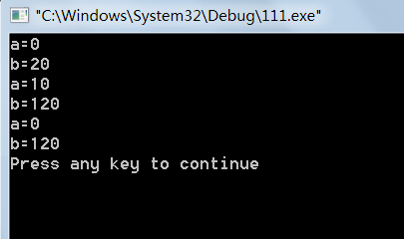
void f(int a, int&b);
void main( )
{ int a(0),b(20);
cout<<“a=”<<a<<endl;
cout<<“b=”<<b<<endl;
f(a,b);
cout<<“a=”<<a<<endl;
cout<<“b=”<<b<<endl;}
void f(int a, int&b)
{ a=a+10;b=b+100;
cout<<“a=”<<a<<endl;
cout<<“b=”<<b<<endl;
}

Slide 95
改错
#include <iostream>
using namespace std;
void getNumber(int &);
void calcSum(int,int,int);
void main()
{int num1=0;
int num2=0;
int num3=0;
getNumber(&num1);
getNumber(&num2);
calcSum(num1,num2,num3);
cout<<"sum:"<<num3<<endl;
}
void getNumber(int &num);
{cout<<"Enter a number:";
cin>>num;}
void calcSum(int n1,int n2,int n3)
{n3=n1+n2;}
还可加return，但调用不能直接用语句

Slide 96
练习
若有int m=5;
下列表示引用的方法中，（ ）是正确的。
A int &x=m;
B int &y=5;
C int &z;
D float &t=&m;
A

Slide 97
思考：
编程将6~50的偶数分解为两个素数之和，输出这些偶数及其分解的素数。

Slide 98
3、地址调用(传址调用)
调用时给出的实参是变量的地址值，而形参一般为指针变量或数组名，这种方式通过间接访问可以改变实参变量所指向的值。
当发生函数调用时，将主调用函数实参的地址传递给被调用函数的形参，使实参和形参指向相同的内存单元。
也就是说，在被调用函数中对形参的修改相当于在主调用函数中修改对应的实参，因此是一种“双向传递”。

Slide 99
例 输入两个整数交换后输出
函数的声明与使用
#include<iostream>
using namespace std;
void Swap(int *a, int *b);
int main()
{ int x(5), y(10),*p1=&x,*p2=&y;
cout<<"x="<<x<<" y="<<y<<endl;
void Swap(int *a, int *b);
Swap(p1,p2);
cout<<"x="<<x<<" y="<<y<<endl;
return 0;
}
void Swap(int *a, int *b)
{ int t;
t=*a;
*a=*b;
*b=t;
}
运行结果:
x=5 y=10
x=10 y=5
Notes:
形实结合，用实参去初始化形参。用一个实际变量x初始化别名a，y初始化别名b。自然a代表x，b代表y。a与主函数里面的x指的是同一变量。
只不过子函数使用别名，主函数使用本名。因此通过子函数的形参去访问、改变了主函数的实参。

Slide 100
把数组作为函数参数
数组作为函数参数时的函数调用实质上是地址调用,实参传送的是数组的首地址(数组名)，形参可以是数组或引用。
实参和形参共用内存中的同一个数组（存储单元相同），对形参数组的改变会直接影响到实参数组，因此数组元素的各种操作都可以通过调用函数来实现。
数组名作为函数参数时，一般要同时传送数组元素的个数。

Slide 101
例题、将键盘输入的10个数按从小到大的方式排序并输出，要求排序由子函数实现。
算法分析：可使用选择法来进行排序。
先将10个数中的最小的数与第1个数对调，再将后面9个数中的最小的数与第2个数对调，……，每比较一轮，找出一个未经排序的数中最小的数与相应位置的数对调。

Slide 102
  void sort(double a[ ],int n)
  { int i,j; double temp;
  for(i=0;i<n-1;i++)
  for(j=i+1;j<n;j++)
  if(a[i]>a[j])
  { temp=a[i];a[i]=a[j];a[j]=temp;}
  }
  #include<iostream>
  using namespace std;
  #include <iomanip>

Slide 103
  void main(void)
  { const int N=10;
  int i;double a[N];
  cout<<"输入需排序的"<<N<<"个数："<<endl;
  for(i=0;i<N;i++) cin>>a[i];
  sort(a,N);
  cout<<"排序后的"<<N<<"个数为:"<<endl;
  for(i=0;i<N;i++)
  cout<<setw(8)<<a[i];
  }

Slide 104
例6.16、主函数中初始化一个矩阵并将每个元素都输出，然后调用子函数，分别计算每一行的元素之和，将和直接存放在每行的第一个元素中，返回主函数之后输出各行元素的和。
程序：
  #include<iostream>
  using namespace std;
  void RowSum(int A[ ][4], int nrow)
  { for (int i=0; i<nrow; i++)
  for(int j=1; j<4; j++)
  A[i][0]+=A[i][j];
  }

Slide 105
  void main(void)
  { int Table[3][4]= {{1,2,3,4},{2,3,4,5},{3,4,5,6}};
  for (int i=0; i<3; i++)
  { for (int j=0; j<4; j++)
  cout<<Table[i][j]<<" ";
  cout<<endl; }
  RowSum(Table,3);
  for (i=0; i<3; i++)
  cout<<"Sum of row "<<i<<\
  " is "<<Table[i][0]<<endl;
  }

Slide 106
数组元素作实参，与单个变量一样,不会改变数组元素的值。如：
  #include<iostream>
  using namespace std;
  void main()
  { int a[2]={0,1};
  void add(int,int);
  add(a[0],a[1]); cout<<a[0]<<endl;
  }
  void add(int x,int y)
  { x=x+y; } //运行后输出结果仍为0

Slide 107

3. 指向数组的指针变量作为函数参数
示例：将一个数组中的数据按相反顺序存放
。
思路分析：用一个子函数实现按相反顺序存放，主函数调用该子函数实现按相反顺序存放。
数组的定义，变量的定义
如何定义子函数？
数组的输入
需要对一组数进行处理，参数可设为数组。即
void invert(int a[ ], int n)
{…….}
调用子函数,将数组元素反序
输出反序后的数组
主函数算法描述
需要对一组数进行处理，参数可设为指向数组的指针
void invert(*p, int n) {…….}

Slide 108
P₂₀₉ 例5.8
int i, j, temp;
void invert(int *p, int n)
{
int i,j,temp;
for(i=0,j=n-1;i<j;i++,j--)
{
temp=*(p+i);
*(p+i)=*(p+j);
*(p+j)=temp;
}
}
for(i=0,j=n-1;i<j;i++,j--)
i<j
T
F
temp=*(p+i);
*(p+i)=*(p+j);
*(p+j)=temp;
子函数算法描述
(按相反顺序存放数组元素)

Slide 109
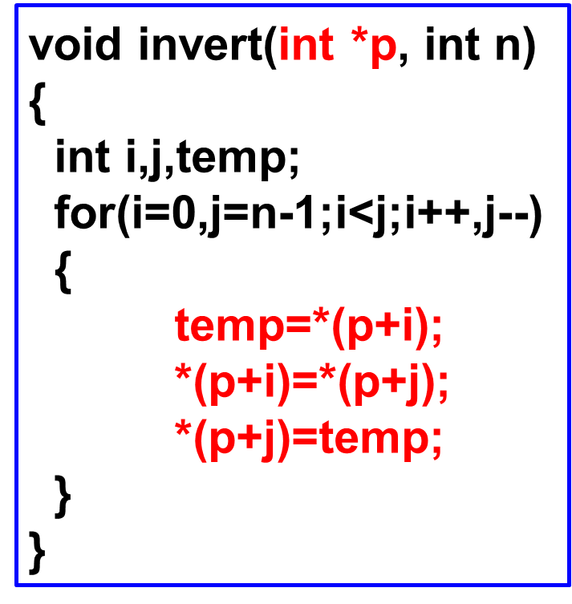
void main()
{
void invert(int *p, int n);
int a[10],i,*p;
cout<<"Input ten interger:"<<endl;
for(i=0;i<10;i++) cin>>a[i];
p=a; //p=&a[0];
invert(p,10); //函数调用方式1，用指向数组的指针
for(i=0;i<10;i++) cout<<a[i]<<endl;
}
1、将一组同类型的数据（数组）从一个函数传递到另一个函数，可以采用数组名作为函数参数，也可以采用指向数组的指针变量作为函数参数
2、当函数的形参为指向数组的指针时，函数的实参既可以是数组名，也可以是指向数组起始地址的指针变量
void main( )
{
void invert(int *p, int n);
int a[10],i;
cout<<"Input ten interger:"<<endl;
for(i=0;i<10;i++) cin>>a[i];
invert(a,10); //函数调用方式2，用数组名
for(i=0;i<10;i++) cout<<a[i]<<endl;
}

Slide 110
§6.8、函数的递归调用
函数的声明与使用
函数直接或间接地调用自身，称为递归调用。
（或者说函数的嵌套调用是函数本身。）
递归过程的两个阶段：
  递推：
  4!=4×3!→3!=3×2!→2!=2×1!→1!=1×0!→0!=1
  未知 已知
  回归：
  4!=4×3!=24←3!=3×2!=6←2!=2×1!=2←1!=1×0!=1←0!=1
  未知 已知

Slide 111
§6.8、函数的递归调用
递归的条件是一要有递归公式，二要有递归终止条件。
如求n!，可以设计成递归函数，因为
n!=n*(n-1)! n>1 //递归公式
1!=1 n=1 //终止条件

Slide 112
设求阶乘的递归函数为fa( ),则递归条件也可写成：
fa(n)=n*fa(n-1); n>1 //递归公式
fa(1)=1; n=1 //终止条件
由上面条件，递归函数fa( )可定义成：
  int fa(int n)
  { if(n==1) return 1;
  else return n*fa(n-1); //函数自调用
  }

Slide 113
D=fa(4);
  int fa(int n)
  { if(n==1) return 1;
  else return 4*fa(n-1); }
n=4
  int fa(int n)
  { if(n==1) return 1;
  else return 3*fa(n-1); }
n=3
  int fa(int n)
  { if(n==1) return 1;
  else return 2*fa(n-1); }
n=2
  int fa(int n)
  { if(n==1) return 1;
  else return n*fa(n-1); }
n=1

Slide 114
大多数递归函数都能用非递归函数来代替，递归函数能简化程序设计，使程序易读。但系统开销很大，相应的非递归函数虽然效率高，但却比较难编程，而且相对来说可读性差。
递归函数不能无终止条件，否则造成无限递归。下面的函数无条件调用自己,造成无限递归,最终出错。
void count(int val)
{ count(val-1); //无限递归
if(val>1) //无法执行到此语句
cout<<“OK!”<<val<<endl;
}

Slide 115
例6.24、用递归方法计算Fibonacci数列
#include<iostream>
using namespace std;
int fibonacci(int n)
  { int fibo;
  if(n==1||n==2)
  fibo=1;
  else
  fibo=fibonacci(n-1)+fibonacci(n-2);
  return fibo;
  }

Slide 116
  void main(void)
  { int n,fibon;
  cout<<"Input a positive integer:";
  cin>>n;
  fibon=fibonacci(n);
  cout<<"The "<<n<<\
  " number of fibonacci is :"<<fibon;
  cout<<endl;
  }

Slide 117
例6.25、用递归法计算从n个人中选择k个人组成一个委员会的不同组合数。
分析：
n个人里选k个人的组合数=
  n-1人中选k个人的组合数
  + 由n-1人中选k-1人的组合数
  当n=k或k=0时，组合数为1

Slide 118
#include<iostream>
using namespace std;
void main(void)
{ int n,k; int comm(int n, int k);
cin>>n>>k; cout<<comm(n,k) <<endl;}
int comm(int n, int k)
{ if(k>n) return 0;
else if(n==k||k==0) return 1;
else
return comm(n-1,k)+comm(n-1,k-1) ;
}
运行结果：
18 5
8568

Slide 119
例 汉诺塔问题
函数的声明与使用
有三根针A、B、C。A针上有N个盘子，大的在下，小的在上，要求把这N个盘子从A针移到C针，在移动过程中可以借助B针，每次只允许移动一个盘，且在移动过程中在三根针上都保持大盘在下，小盘在上。
A
B
C
Notes:
首先把N-1个盘子从a到b，以c为过渡。然后把最大的一个移到C上去。再用同样的方法把N-1个盘子从B移到C，以A为过渡。

Slide 120
分析：
将n 个盘子从A针移到C针可以分解为下面三个步骤：
①将A 上n-1个盘子移到 B针上（借助C针）;
②把A针上剩下的一个盘子移到C针上;
③将n-1个盘子从B针移到C针上（借助A针）;
事实上，上面三个步骤包含两种操作：
①将多个盘子从一个针移到另一个针上，这是一个递归的过程。 hanoi函数实现。
②将1个盘子从一个针上移到另一针上。
用move函数实现。

Slide 121
#include <iostream>
using namespace std;
void move(char getone,char putone)
{ cout<<getone<<"-->"<<putone<<endl; }
void hanoi(int n,char one,char two,char three)
{ void move(char getone,char putone);
if (n==1) move (one,three);
else
{ hanoi(n-1,one,three,two);
move(one,three);
hanoi(n-1,two,one,three);
}
}
Notes:
mov辅助函数，只是表明一个移动方向而已，没具体含义

Slide 122
int main()
{
void hanoi(int n,char one,char two,char three);
int m;
cout<<"Enter the number of diskes:";
cin>>m;
cout<<"the steps to moving "<<m
<<" diskes:"<<endl;
hanoi(m,'A','B','C');
}

Slide 123
运行结果：
Enter the number of diskes:3
the steps to moving 3 diskes:
A-->C
A-->B
C-->B
A-->C
B-->A
B-->C
A-->C

Slide 124
变量的作用域和生存期
变量的作用域：指一个变量在程序的哪一部分可以使用。
变量的生存期：指一个变量在计算机内存中能保留的时间。
根据作用域的不同，可将程序中的变量分为局部变量和全局变量。
局部变量：是在函数或分程序中说明的变量
作用域：只能在本函数或分程序的范围内使用。
生存期：保留到该函数或分程序结束
局部变量的类型修饰是auto,通常都将其省略
§6.4 局部变量和全局变量
Notes:
自己用自己的~~~钢笔

Slide 125
全局变量
全局变量：在该程序所有函数的外部说明的变量
作用域：程序中任何语句均可使用
生存期：保留到该程序结束
优点：在各个函数之间建立数据传输通道
缺点：容易被不该访问该变量的函数无意改变其值，滥用会破坏程序的模块化结构。
建议：避免使用全局变量。
Notes:
大家都可以改

Slide 126

例6.6、分程序中说明的变量只能在本分程序的范围内使用。
#include<iostream>
using namespace std;
void main()
{ int i=1;
{ int i=2,j=3;
cout<<"i="<<i<<",j="<<j<<endl;
}
cout<<"i="<<i; //cout<<",j="<<j;
cout<<endl;
}

Slide 127
例6.7、函数中说明的变量只能在本函数内使用
#include<iostream>
using namespace std;
int add( );
void main()
{ int a=2,b=3,c;
c=add(); cout<<"c="<<c<<endl; }
int add( ) //错误: a和b未定义
{ int x,y;
x=a,y=b; return x+y; }

Slide 128
例6.8、函数中说明的变量只能在本函数内使用
#include<iostream>
using namespace std;
int add(int,int);
int add(int x,int y)
{ return x+y; }
void main()
{ int a=2,b=3,c;
c=add(a,b); cout<<"c="<<c<<endl;
cout<<x<<y<<endl; //错误: x和y未定义
}

Slide 129
一个函数可以为局部变量定义任何名字，而不用担心其它函数使用过同样的名字。在函数开始运行时，局部变量分配存储空间，函数退出时，局部变量随之消失。
例如：两个函数中都定义了变量n，但不同
void main( )
{ int n; …… }
void func( )
{ int n; …… }
局部变量在定义时若未没有初始化，则其值是不确定。

Slide 130
全局变量说明于所有函数之外，可以为本源程序文件中位于该全局变量说明之后的所有函数共同使用。
全局变量通常在程序顶部定义，也可以在程序中间的任何地方定义，但要定义在任何函数之外。
全局变量在定义时，若未对它设置初始值（作初始化），则会由系统自动初始化为0值。
若某函数修改了一全局变量的值，则其它所有函数再用到该全局变量时，取得的值是修改后的值。

Slide 131
int n=5; //全局变量
void main()
{ int m=n;… }
void func()
{ int s;
n=s;… }
void main()
{ int m=n;… }
int n=5; //全局变量
void func()
{ int s=3;
n=s;… }
全局变量一旦定义后，就可在其后的所有程序中使用，但全局变量定义之前的所有函数定义，将不会认识该变量。如右上程序，编译出错。

Slide 132
当函数内有与全局变量同名的局部变量时，则局部变量起作用，全局变量被屏蔽——地方保护主义。
例6.9、
#include<iostream>
using namespace std;
int a=1,b=2; //定义全局变量
void func1(int a,int b)
{ int t;t=a;a=b;b=t; }
int func2(int x,int y)
{ int a; a=x+y; return a; }
Notes:
好东西自己用，自己有钢笔用自己的。

Slide 133
void main()
{ func1(a,b);
cout<<"调用func1后 a="<<\
a<<",b="<<b<<endl;
func2(a,b);
cout<<"调用func2后 a="<<\
a<<",b="<<b<<endl;
}

Slide 134
例6.10、编写一交换两个整型变量值的函数，并写一主函数测试。
程序：
#include<iostream>
using namespace std;
int a=1,b=2; //定义全局变量
void swap( )
{ int t;
t=a,a=b,b=t;
}

Slide 135
void main( )
{
cout<<"交换前: a="<<a<<",b="<<b<<endl;
swap( );
cout<<"交换后: a="<<a<<",b="<<b<<endl;
}
输出 交换前: a=1，b=2
交换后: a=2，b=1 //交换成功

Slide 136
定义全局变量x
…
int x=1;
int func1(int x)
{int y;y=x;…}
int func2(int y)
{int x;…}
void main( )
{…
x=0;
…}
形参x为局部变量，“地方保护”
局部变量x，在func2函数内有效
给全局变量x赋值

Slide 137
执行下列程序语句，输出变量x的值是（ ）
int i=7,k;
{int i=1,j=2;
k=i+j; i++; }
cout<<i;
A 1 B 2 C 7 D 8
C

Slide 138
阅读程序，写出程序结果
#include<iostream>
using namespace std;
int han(int a,int b);
int a=1,b=2,c=3;
void main()
{int a=4,b=5;
c=a+b;
cout<<c<<endl;
cout<<han(c,b)<<endl;
cout<<a<<endl;}
int han(int c,int b)
{cout<<a<<endl;
a=b+c;
cout<<a<<endl;
return a;}
9
1
14
14
4

Slide 139
阅读程序，写出程序结果
#include<iostream>
using namespace std;
int a=3,b=5;
void main()
{int add(int,int,int);
int a=8,c=2;
cout<<add(a,b,c);
}
int add(int a,int b,int c)
{int d;
d=a+b+c;
return d;}
15

Slide 140
阅读程序，写出程序结果
#include<iostream>
using namespace std;
int x=2;
void s(int x,int &y);
void main()
{int i;
for(i=1;i<3;i++)
{s(i+2,x);
cout<<"x="<<x<<endl;}
}
void s(int x,int &y)
{y+=--x*4;}
x=10
x=22

Slide 141
从变量的生存期分类
分为静态存储方式和动态存储方式两大类：
静态存储方式：指程序运行期间分配固定的存储单元的方式
动态存储方式：指程序运行期间根据需要进行动态的分配存储单元的方式

Slide 142
变量的存储类型
自动（auto）变量：未加static说明的局部变量，auto可省略；
静态（static）变量：加static说明的局部变量，在程序整个运行期间都不释放。
寄存器（register）变量：（不要求）

Slide 143
2、自动变量和静态变量
自动变量:随函数调用或分程序运行而生成，随函数调用结束或分程序运行结束而消失的变量。
都是动态分配存储单元，存储在动态存储区。对它分配和释放存储单元的工作是由编译系统自动处理的。
自动变量可用auto或省略作存储类型的说明。
系统不会对自动变量自动作初始化，如果程序中不对它作显式初始化，那么，其值是不确定的。
对自动数组也和自动变量一样。
但数组在定义时若对其中某些元素赋了初值，则其它未赋初值的元素将自动设置为0.

Slide 144
静态变量：自定义开始生成，直到整个程序运行结束才消失的变量。所有的全局变量都是静态变量。
静态局部变量：只能在其定义的函数或分程序中使用，函数结束时，静态局部变量不会消失，每次进入该函数或分程序时，也不会为它重新分配存储单元。只有到整个程序运行结束时，静态局部变量才会消失。

Slide 145
静态局部变量的定义：在局部变量定义前加上关键字static,则定义成了静态局部变量。
如： static int a=1;
static double b=1.5;
静态局部变量的定义语句仅在第一次执行时有效，以后再执行时不再有效。静态局部变量在定义时，若未对它作显示初始化，则会由系统自动初始化为0值。

Slide 146
#include<iostream>
using namespace std;
void add(int,int);
void main()
{ int a=2,b=3;
add(a,b);
cout<<c<<endl; //错误：c未定义
}
void add(int x,int y)
{ static int c;
c=x+y;
}
只能在其定义的函数或分程序中使用

Slide 147
静态局部变量的定义语句仅在第一次执行时有效
#include<iostream.h>
void main()
{ for(int i=1;i<5;i++)
{ double a=5.5;
a=a+i; cout<<a<<" "; }
cout<<endl;
} //输出结果
6.5 7.5 8.5 9.5
#include<iostream.h>
void main()
{ for(int i=1;i<5;i++)
{ static double a=5.5;
a=a+i; cout<<a<<" "; }
cout<<endl;
}//输出结果
6.5 8.5 11.5 15.5

Slide 148
例6.12、计算1!+2!+3!+……+m!
#include <iostream>
using namespace std;
int fa(int n)
{ static int fac=1; // 改为int fac=1; ?
fac=fac*n; return fac; }
void main()
{ const int m=8;
for(int sum=0,i=1;i<=m;i++) sum=sum+fa(i);
cout<<"m="<<m<<endl;
cout<<"s="<<sum<<endl;
} //s=46233

Slide 149
#include<iostream>
using namespace std;
int x=2;
void main()
{ int a=2,i;
int f(int);
for(i=1;i<=3;i++)
cout<<"No"<<i<<":"<<f(a)<<endl;
cout<<"a="<<a<<endl;
cout<<"x="<<x<<endl; }
int f(int a)
{int b=0;
static int c=3;
b=b+1; c=c+1;
x++; a++;
return a+b+c+x;
}
写出运行结果
No1：11
No2：13
No3：15
a=2
x=5

Slide 150
写出运行结果
#include<iostream>
#include<iomanip>
using namespace std;
int x=5;
void main()
{ void s(int x,int &y);
int i;
for(i=1;i<3;i++)
{s(i+3,x);
cout<<"x="<<x<<endl;}
}
void s(int x,int &y)
{static int z=2;
y=--x*4+z++;
cout<<setw(4)<<--x<<setw(4)<<y/2<<endl;
}
2 7
x=14
3 9
x=19

Slide 151
关于变量存储类型的几点说明：
（1）自动变量生存期至函数结束时终止；静态变量生存期至整个程序结束时终止。
（2）自动变量赋初值是在函数调用时进行，每调用一次重新赋一次初值；静态变量在编译时赋初值，因此只赋值一次，程序运行时已有初值，以后每次调用时不再赋初值而是保留上次函数调用结束时的值。
（3）虽然静态变量在函数调用结束的仍然存在，但其它函数不能引用它。

Slide 152
五、其它类型变量
寄存器变量: 存放在CPU寄存器中的变量。
如： register int code;
外部变量: 其它程序文件中定义的变量。
如： extern int fei;
extern声明的变量不分配存储单元。

Slide 153
自测
1、每个实参的数据类型应该和对应形参的数据类型相匹配
2、当void函数被调用时，不能接收任何信息。
3、函数的原型与函数的定义是同一概念
4、被调用函数中可以通过多条return语句将多个值返回到主调函数
5、一个C++程序仅能有一个主函数，可以有若干个子函数组成
6、在c++的函数调用中，主函数可以调用子函数，子函数也可以调用其它的子函数及主函数，还可以自己调用自己

Slide 154
自测
7、c++中函数不能嵌套调用
8、C++中函数不能嵌套定义
选择：
1、以下描述错误的是（）
A 函数返回值的类型是由在定义该函数时所指定的函数类型所决定
B 在C++中不允许在函数中再定义函数
C 在C++中主函数可以调用子函数，子函数也可相互调用，子函数也可调用主函数
D 实参的个数应该和形参的个数一致
2、C++语言规定，在一个源程序中，main函数的位置（ ）
A 必须在开始 B 必须在系统调用的库函数的后面
C 可以任意 D 必须在最后

Slide 155
自测
3、在以下函数原型中，（ ）是合法的函数头，该函数首先接收一个整数，接着接收带小数点的数字，然后返回一个带小数点的数字
A add(int a,float b); B int add(int a,float b);
C float add(float a,int b); D float add(int a,float b);
4、下列函数定义中，正确的是（ ）
A double fun(double x,y) {double z;z=x/y;return z;}
B double fun(double x,double y) {return x/y;}
C double fun(double x,double y) ;{int z;z=x/y;return z;}
D double fun(double x,double y) {z=x/y;return z;}

Slide 156
自测
5、在以下函数原型中，存在着语法错误的是（ ）
A void BC(int a,int); B void BD(int,int);
C void BE(int,int b); D void BF(int x;int y);
6、以下说法错误的是（ ）
A 函数是构成C++程序的基本元素
B 主函数是C++程序中不可缺少的函数
C 程序总是从第一个定义的函数开始执行
D 在函数调用之前，必须要函数定义或声明
7、以下说法错误的是（ ）
A 在函数中，通过return语句返回一个函数值
B return语句中表达式的类型决定函数返回值的类型
C 在函数中，可以出现多个return语句
D 当函数返回值的类型为void时，函数中不应出现return（表达式）

Slide 157
自测
8、以下说法错误的是（ ）
A 实参的数量应该和形参的数量一致
B 每个实参的数据类型应该和对应形参的数据类型相匹配
C 每个实参的名字应该和形参的名字相同
D 当按值传递给函数时，该函数将接收的每项值存储在单独的内存单元中
9、要在C++程序中用引用来传递变量，应该在函数头的对应形参名（ ）
A 前面加上& B 后面加上&
C 前面加上* D 后面加上*
10、如下程序段执行后a，b的值是（ ）
void m(int a,int &b) {b=a;}
void main( ) {int a=1,b=2;m(a,b);}
A 2,2 B 2,1 C 1,1 D 1,2

Slide 158
自测
11、如果语句“cout<<add(a,b);”,传递变量a和b的内容给add（）函数，则这些变量称为按（ ）
A 地址传递 B 内容传递 C 引用传递 D 值传递
12、通过查看（ ）或（ ）可以确定该项是通过值传递还是引用传递
A 函数调用，函数头 B 函数调用，函数原型
C 函数头，函数原型 D 函数头，函数体
13、在C++以下说法错误的是（ ）
A 允许函数直接递归或间接递归
B 函数返回值的类型是由定义该函数时所指定的函数类型所决定
C 不允许在函数中再定义函数
D main（）函数可以调用子函数，子函数间也可相互调用，子函数也可以调用main（）

Slide 159
自测
14、以下关于函数声明说法错误的是（ ）
void fun(void);
A 函数声明是一条独立的语句，必须以分号结尾
B 函数声明通常放在程序的开头部分
C 函数fun无参数传入
D 函数fun返回一个值，且类型为void
15、下列函数返回值的类型是（ ）
fun(void)
{float x=3.0,y; y=x*x/2; return y;}
A void B float C int D 无法确定

Slide 160
自测
16、在C++中，变量自动通过（ ）来传递
A 地址 B 数字 C 引用 D 值
17、有以下函数定义，则函数调用正确的是（ ）
double fun(double s,double t)
{return (s*t/2;)}
void main( )
{double a=2.5,b=3.6;
…}
A cout<<fun(fun(a),b)<<endl;
B cout<<fun(fun(a,b),b)<<endl;
C cout<<fun(fun(a,b))<<endl;
D cout<<fun(a,fun(b))<<endl;

Slide 161
§6.5、函数重载
函数重载：若干个参数个数、类型不同的函数共用一个函数名。
编译器是根据函数的参数类型和个数来确定应该调用哪一个函数。所以，重载函数必须在参数类型、参数个数上有所不同。系统确定调用哪一个函数时，首先寻找一个严格的匹配函数，如果找到，则使用此函数；否则通过内部转换寻求一个匹配函数。

Slide 162
例6.18、阅读程序，写出程序的运行后的结果。
源程序清单：
#include <iostream>
using namespace std;
int sum(int x,int y)
{ int z; z=x+y;
return(z);
}
double sum(double x, double y)
{ double z; z=x+y;
return(z);
}

Slide 163
double sum(int x, double y)
{ double z;
z=x+y;
return(z);
}
int sum(int x,int y,int z)
{ int a;
a=x+y+z;
return(a);
}

Slide 164
int main( )
{ cout<<"sum(3, 5)="<<sum(3, 5)<<endl;
cout<<"sum(1.2, 4.6)="<<sum(1.2, 4.6)<<endl;
cout<<"sum(2, 8.9)="<<sum(2, 8.9)<<endl;
cout<<"sum(1, 2, 3)="<<sum(1, 2, 3)<<endl;
return 0;
}
程序运行后的结果为：
sum(3, 5)=8
sum(1.2, 4.6)=5.8
sum(2, 8.9)=10.9
sum(1, 2, 3)=6

Slide 165
例6.19、重载绝对值函数。
#include <iostream.h>
int abs(int x)
{ return x>0?x:-x; }
double abs(double x)
{ return x>0?x:-x; }
long abs(long x)
{ return x>0?x:-x; }
void main()
{ int x1 = 1;double x2 = 2.5;long x3 = 3L;
cout << "|x1| = " << abs(x1) << endl;
cout << "|x2| = " << abs(x2) << endl;
cout << "|x3| = " << abs(x3) << endl;
}

Slide 166
§6.6、带有缺省参数的函数
C++允许在函数声明或函数定义中为参数预赋缺省值，这种函数就称为带有缺省参数的函数或默认参数的函数。调用时，若不给出参数，则取指定的默认值。
如：void delay(int loops=1000);//函数声明
viod delay(int loops) //函数定义
{ if(loops==0) return;
for(int i=0;i<loops;i++); }

Slide 167
调用方式：delay(2500); //loops设置为2500
delay( ); //loops采用默认值1000
又如：
double func(double x,double y,int n=1000);
//声明
调用：
a=func(b,c); //n取默认值1000
a=func(b,c,2000); //n取2000

Slide 168
所有的缺省参数均须放在参数表的最后，如果一个函数有两个以上缺省参数，则在调用时可省略从后向前的连续若干个参数值，即只能向左匹配参数。
如：
void func(int a=1,int b,int c=3);//错误
void func1(int a,int b=2,int c=3);//正确
对func1的调用：
func1(10,20,30);func1(10,20);func1(10); //正确
func1( );func1(10,,30);//错误

Slide 169
缺省参数的声明必须出现在函数调用之前，当又有声明又有定义时，即使所指定的缺省值完全相同，默认参数也不允许重复设置。默认值不可以是局部变量。
#include <iostream.h>
void func(int x,int y,int z);
void main()
{ func(3); } //出错
void func(int x,int y=1,int z=2)
{ cout<<x<<“,”<<y<<“,”<<z<<endl; }

Slide 170
例6.20、阅读程序，写出程序运行后的结果。
源程序清单：
#include <iostream>
using namespace std;
int sum(int x=10,int y=20)
{ int z; z=x+y;
return(z);
}
double sum(double x,double y=5.0)
{ double z; z=x+y;
return(z);
}

Slide 171
int main( )
{ cout<<"sum(3,5)="<<sum(3,5)<<endl;
cout<<"sum(1.2,4.6)="<<sum(1.2,4.6)<<endl;
cout<<"sum(3)="<<sum(3)<<endl;
cout<<"sum(1.2)="<<sum(1.2)<<endl;
cout<<"sum( )="<<sum( )<<endl;
return 0;
}
程序运行后的结果为：
sum(3,5)=8
sum(1.2,4.6)=5.8
sum(3)=23
sum(1.2)=6.2
sum( )=30

Slide 172
例6.21、求下面程序的运行结果
#include <iostream.h>
double func(double x,double y,int n=1000);
int func(int x,int y);
void main()
{ cout<<func(1000.0,3000.0)<<endl; //4
cout<<func(1000,3000)<<endl; //4000
//cout<<func(1000,3000,2000)<<endl;
}

Slide 173
double func(double x,double y,int n)
{ return (x+y)/n; }
int func(int x,int y)
{ return x+y; }

Slide 174
§6.7、内联函数
由于调用函数要增加系统的开销，特别是在要频繁调用一个小函数时，执行函数体的时间可能很短，而大量的时间可能会花费在调用过程中的保护现场和恢复现场上。为了解决这一矛盾，C++引入了内联函数。
内联函数的声明可以在说明函数原型或函数定义时前面加关键字inline，但必须在调用之前声明。如：
inline int add(int,int);
编译系统知道该函数是内联函数后，编译时就将该函数的代码插入到调用的地方，这样在程序执行时就节省了函数调用时的时间开销。

Slide 175
例6.22、求两数中的大数。
#include <iostream>
using namespace std;
inline int max(int x,int y)
{ return x>y?x:y; }
void main()
{ int a,b;
cout<< "Enter a and b: ";
cin>>a>>b;
cout<<"The maximum is "\
<<max(a,b)<<endl;
}

Slide 176
例6.23、
#include <iostream>
using namespace std;
inline int add(int a,int b)
{ return a+b; }
int main( )
{ int i,sum=0;
for(i=0;i<10;i++)
sum=add(sum,i);
cout<<"The sum of the ten number is:"<<sum<<endl;
return 0;
}

Slide 177
下面程序编译器认为是普通函数而不是内联函数
#include <iostream>
using namespace std;
int max(int,int);
void main( )
{ cout<<"Enter a and b: ";
int a,b; cin>>a>>b;
cout<<"The maximum is "<<max(a,b)<<endl; }
inline int max(int x,int y)
{ return x>y?x:y; }
含有循环、switch和复杂嵌套的if语句的函数及递归函数不能用来做内联函数。

